Slide 1
Reflect
Дневник, который фиксирует эмоции пользователей, выявляет тренды и помогает улучшить психологическое состояние.

Slide 2
- Абдуллаев Дмитрий - Team-lead, PM, Mobile developer - Котолевский Владислав - QA, Технический писатель - Хрячков Максим – Аналитик - Трегубова Арина – Дизайнер - Иванин Роман – DevOps, Backend
Команда разработчиков
7 группа 2 команда
2

Slide 3
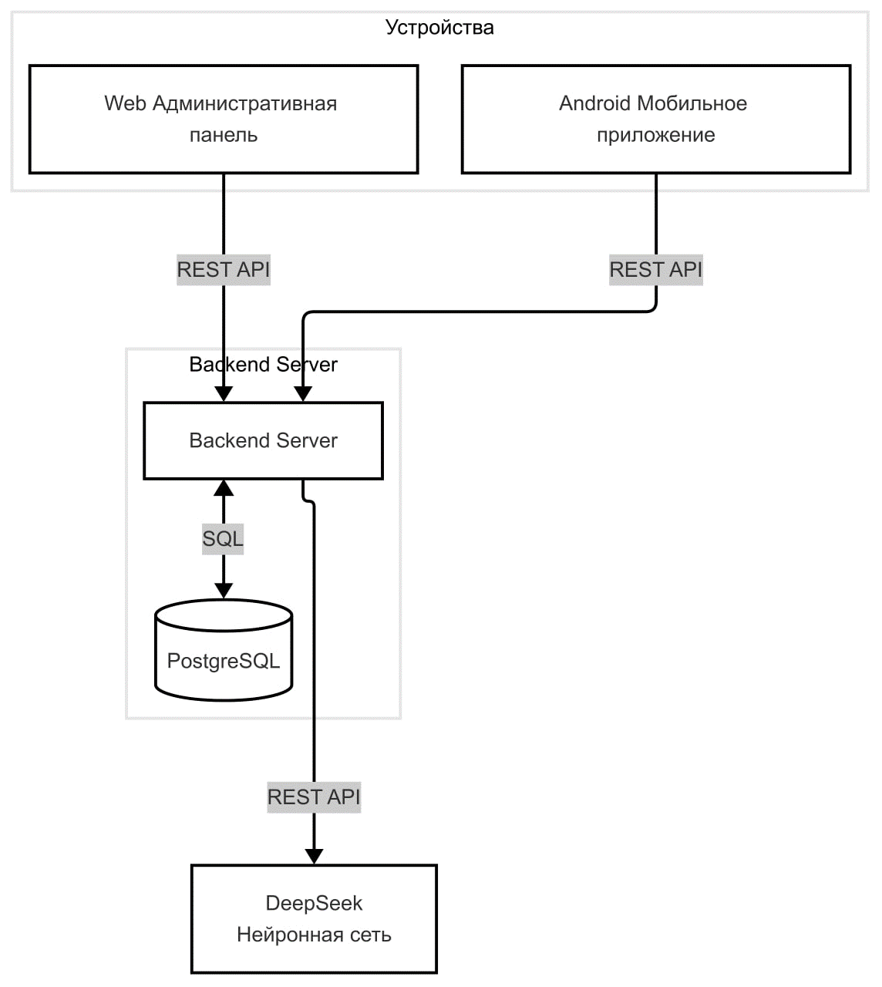
Архитектура
3

Slide 4
Был реализован следующий функционал
Регистрация/авторизация
Профиль пользователя
Добавление эмоционального состояния
Просмотр записей состояний
4

Slide 5
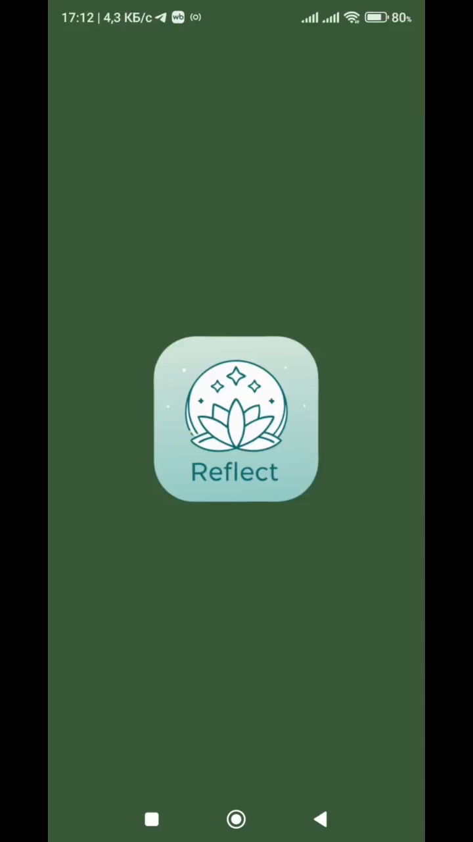
Вход
5

Slide 6
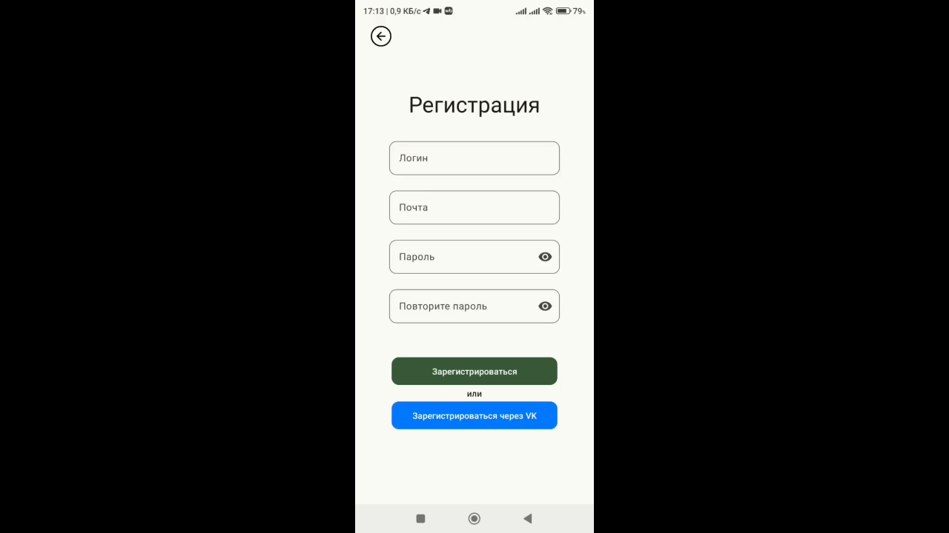
Регистрация
6

Slide 7
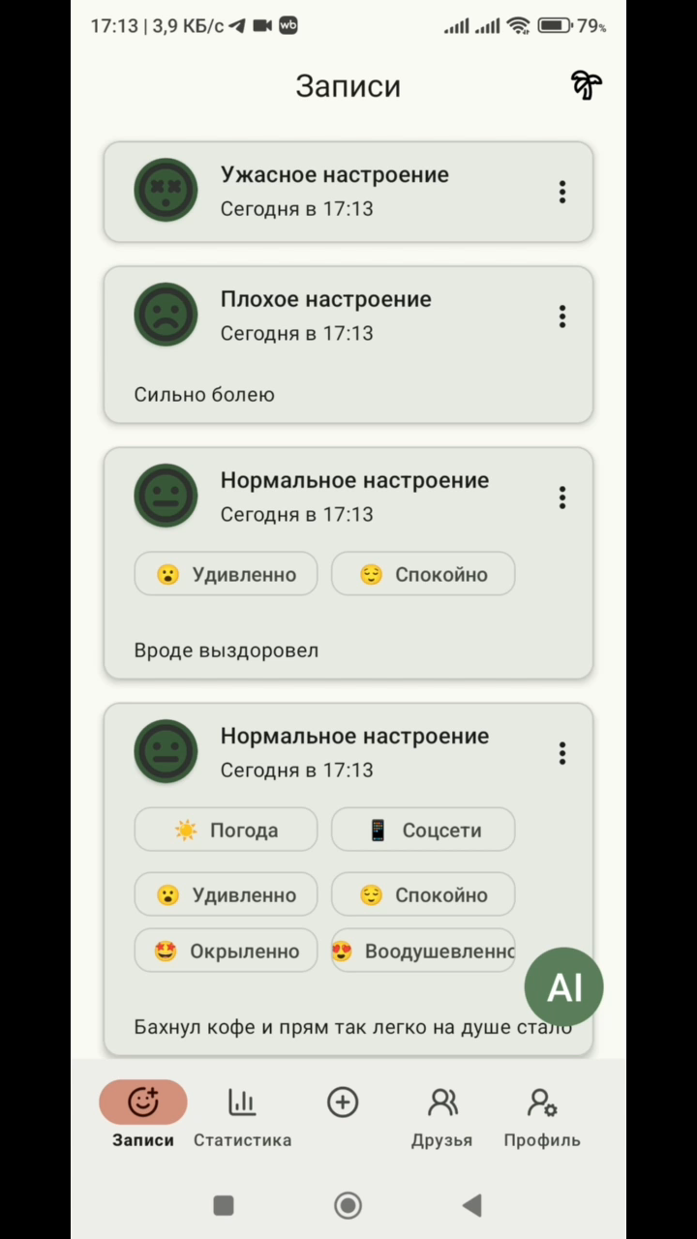
Просмотр профиля
7

Slide 8

Просмотр страницы записей
8

Slide 9

Добавление записи состояния
9

Slide 10
Отчет по тестированию
10

Slide 11
Следующие этапы развития функционала
Интеграция с ИИ
Админ-панель
Подключения статуса «Премиум»
Просмотр статистики и трендов
Возможность добавления друзей
11

Slide 12
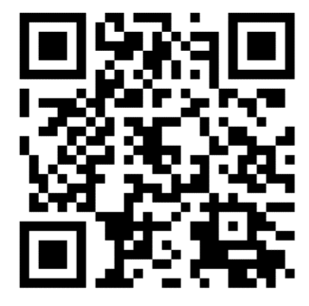
Reflect
7 группа 2 команда
GitHub

